Slide 1

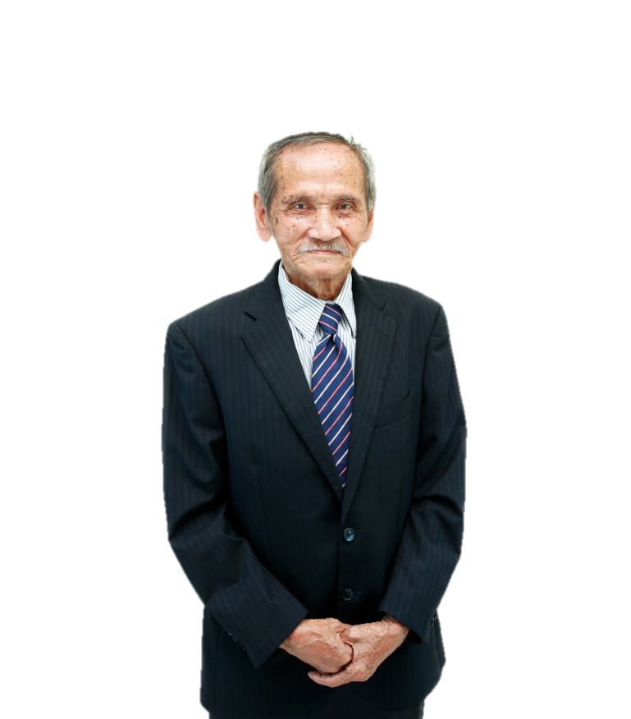


Cas n° 3
Miguel
Prise en charge de la fibrillation auriculaire chez les patients ayant subi un AVC

Slide 2
Divulgation de renseignements
Conférencier - [nom du conférencier]
Relations avec des intérêts commerciaux :
Subventions/Soutien à la recherche :
Bureau des conférenciers/Honoraires :
Frais de consultation :
Brevets :
Autres :
Notes:
Notes du conférencier :

Slide 3
Divulgation de soutien commercial
Ce programme a reçu le soutien financier de BMS et Pfizer Alliance Canada sous la forme d’une subvention à l’éducation.
Ce programme a reçu un soutien non financier de BMS et Pfizer Alliance Canada sous la forme d’un soutien logistique.
Conflit(s) d’intérêt potentiel(s) :
[Nom du confériencier] a reçu des honoraires [paiement/financement, etc.] de [organisation soutenant ce programme ET/OU organisation dont le ou les produits font l’objet d’une discussion dans ce programme].
BMS et Pfizer Alliance Canada ont développé un produit (apixaban) qui sera discuté dans ce programme; elles détiennent une licence pour ce produit et tire des bénéfices de sa vente
Notes:
Notes du conférencier :

Slide 4
Atténuation des biais potentiels
Le Centre canadien de recherche en cardiologie (CCRC) évalue les conflits d'intérêts auprès de ses instructeurs, planificateurs et gestionnaires et de toute autre personne qui pourrait avoir un contrôle sur le contenu des activités de FMC. Tous les conflits d'intérêts pertinents sont minutieusement examinés par le CCRC en ce qui a trait au juste équilibre, à l'objectivité scientifique des études présentées dans le cadre du programme ainsi qu'aux recommandations sur les soins aux patients. Le CCRC s'est engagé à offrir à ses apprenants des activités de FMC et des documents connexes de grande qualité qui font la promotion des améliorations ou de la qualité dans le milieu des soins de santé, et non d'un produit exclusif présentant un intérêt commercial précis.
Le conférencier a divulgué l'ensemble de ses conflits d'intérêts potentiels avant la mise en œuvre du programme. Le contenu scientifique présenté dans le cadre du présent programme est fondé sur des données probantes, et tout le contenu relatif à la pharmacothérapie est conforme à l'étiquette du produit. Le programme a été examiné par des pairs et est agréé à l'échelle nationale par le Collège des médecins de famille du Canada.
[Nom du conférencier] a divulgué les renseignements sur ses conflits d'intérêts potentiels au début de la présentation.
Notes:
Notes du conférencier :

Slide 5

Développement du programme
Ce programme a été planifié par le Centre canadien de recherche en cardiologie , un organisme universitaire sans but lucratif, afin d’assurer l’intégrité scientifique, l’objectivité et la modération.
Ce programme a bénéficié d’une subvention à l’éducation et d’un soutien non financier
de BMS et de Pfizer Alliance Canada
Notes:
Notes du conférencier :

Slide 6
Comité directeur
George Honos, M.D. Président du programme Enjeux Cliniques Cardiologue Directeur médical du regroupement clientèle cardiovasculaire, CHUM Professeur agrégé de médecine Université de Montréal Montréal, Québec
Jacques Bouchard M.D.
Professeur agrégé de médecine clinique
Université Laval , Québec
Chef, département de médecine
Hôpital de la Malbaie . Québec
Paul Dorian, M.D. Cardiologue Directeur, Division de cardiologie Professeur de médecine Hôpital St. Michael Université de Toronto Toronto, Ontario
Indy (Indraneel) Ghosh, M.D.
Professeur de clinique adjoint, Université McMaster
Urgentiste au sein de Trillium Health Partners
Shaun Goodman, M.D.
Chef adjoint, Division de cardiologie, Hôpital St. Michael
Professeur et président, Fondation des maladies du cœur et de l’AVC de l’Ontario (Polo), Département de médecine, Université de Toronto
Professeur adjoint, Département de médecine, Université d’Alberta
Jeffrey Habert, M.D.
Médecin de famille
Professeur adjoint
Université de Toronto
Département de médecine familiale et communautaire Toronto, Ontario
Sylvain Lanthier, M.D. Neurologue
Programme neuro-vasculaire, CHUM
Professeur agrégé, Université de Montréal
Montréal, Québec
John K. Marshall, M.D.
Professeur de médecine et Directeur de la Division de gastro-entérologie
Université McMaster
Hamilton, Ontario
L. Brent Mitchell, M.D. Cardiologue - Électrophysiologiste Professeur, Département des sciences cardiaques
Libin Cardiovascular Institute of Alberta
Université de Calgary Calgary, Alberta
Daniel Ngui, M.D.
Médecin de famille Chef clinique, Fraser Street Medical
Professeur agrégé de clinique
Département de médecine familiale de l’Université de C.-B. Vancouver, Colombie-Britannique
Isabelle Noiseux, M.D.
Directrice adjointe à la direction de la formation professionnelle
FMOQ
Faisal Rehman, M.D.
Professeur de médecine
École de médecine et de dentisterie Schulich
Université de Western Ontario, Ontario
Notes:
Notes du conférencier :

Slide 7

Objectifs d’apprentissage
À la fin de cette activité, les participants seront en mesure de :
I
Discuter de l’importance de diagnostiquer une FA sub-clinique chez les patients ayant subi un AVC et d’établir des stratégies d’anticoagulation pour prévenir une récidive de l’AVC
II
Identifier les facteurs cliniques observés dans les études et les lignes directrices qui peuvent influencer le choix d’un anticoagulant oral dans la prévention secondaire de l’AVC

Slide 8


Cas n° 3
Miguel a été admis aux urgences il y a 10 jours pour des troubles de l’élocution et une faiblesse du bras droit (qui a duré 1 h)
Il a été orienté vers le centre régional de prévention des AVC dans les 24 heures
Miguel
79 ans
Résultats des examens :
Scanner cérébral : Infarctus de petite taille du lobe frontal gauche, pas de saignement
Angiographie par TDM des artères cervicocéphaliques : Sténose < 50 % de l’artère carotide interne
Échocardiogramme : Légère sténose de la valve aortique
Holter de 24 heures : Pas de fibrillation auriculaire
Notes:
Notes du conférencier :
La probabilité qu’une plaque d’athérome soit la cause d’un AVC ischémique augmente avec le degré de sténose. Chez Fred, la sténose de la carotide interne (CI) < 50% n’est probablement pas la cause de son AVC non lacunaire. Malgré une surveillance Holter de 24 heures ne révélant pas une fibrillation auriculaire, le médecin traitant devrait approfondir les examens à la recherche d’une fibrillation auriculaire subclinique. Si une sténose de la CI > 50% était identifiée et que la surveillance Holter de 24 h ne révélait pas une FA, un traitement antiplaquettaire à court terme (3 semaines) en association à l’AAS 80 mg et au clopidogrel 75 mg DIE suivi d’une monothérapie antiplaquettaire à long terme avec l’AAS 80 mg DIE ou le clopidogrel 75 mg DIE serait une prise en charge appropriée conjointement à une revascularisation de la CI éventuelle, conformément aux lignes directrices. Dans tous les cas, les facteurs de risque modifiables d’athérosclérose devraient être contrôlés.
La sclérose ou la fibrocalcification de la valve aortique, quel que soit son degré, n’entraîne pas un risque cliniquement significatif d’AVC embolique. Dans ce contexte, la FA est considéré comme « non valvulaire » et un traitement par un AOD est approprié si un patient est admissible à une anticoagulation à long terme sur la base de l’algorithme CHADS-65 de la SCC.

Slide 9
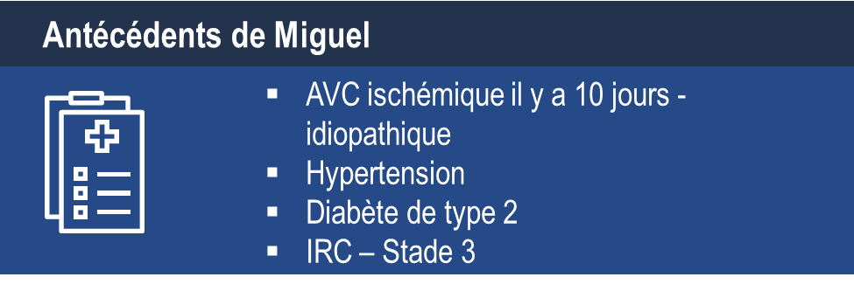
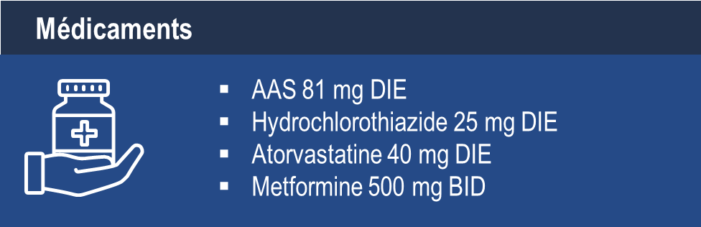
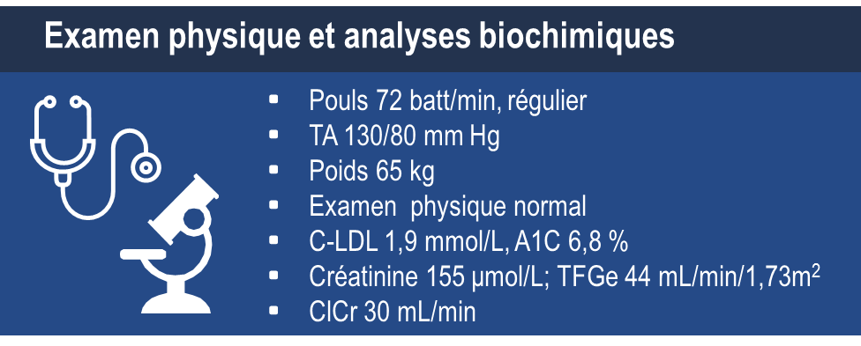
Cas n° 3
Miguel
79 ans
Notes:
Notes du conférencier :
La TA semble bien contrôlée dans le contexte du cabinet de consultation, mais Fred peut souffrir d’une hypertension « masquée » étant donné qu’il est sous diurétique à faible dose en monothérapie. Envisagez de passer à un diurétique thiazidique, tel que l’indapamide 2,5 mg DIE, conformément aux lignes directrices 2017 d’Hypertension Canada.
- Créatinine 155 μmol/L = TFGe 44 mL/min/1,73m² = CrCl 30 mL/min : montre l’importance de calculer la CrCl dans ce contexte. Fred est quand même admissible à un traitement par un AOD, mais sa fonction rénale nécessitera une surveillance étroite et il faudra lui prescrire de préférence un médicament ayant une faible clairance rénale tel que l’apixaban (27%) ou le rivaroxaban (36%). Les deux médicaments nécessitent un ajustement posologique, étant donné que le patient répond à deux des trois critères « ABC » pour l’apixaban (âge > 80 ans et créatinine > 133) et au critère d’une CrCl <50 mL/min pour le rivaroxaban.

Slide 10

Cas n° 3
10 jours après son retour à domicile, Miguel se rend à votre cabinet de consultation pour un suivi
Notes:
Notes du conférencier :

Slide 11

Quelles mesures prenez-vous pour sa prise en charge?
Sélectionnez une ou plusieurs des options suivantes
Traiter le patient pendant deux semaines par une DTAP (clopidogrel + AAS) , puis par AAS seul)
Orienter le patient vers une clinique de prévention des AVC (attente de 8 semaines…)
Demander une surveillance externe prolongée (p. ex., 2-4 semaines)
Arrêter l’HCTZ et le remplacer par le périndopril 4 mg DIE
DTAP = double thérapie antiplaquettaire
Notes:
Notes du conférencier :
Les réponses 1. 3. 4. sont toutes correctes
Points clés :
Pour un AVC ischémique mineur sans signes de FA, le traitement recommandé est un traitement de trois semaines par une DTAP (p. ex., bolus de 300 mg de clopidogrel suivi de 75 mg DIE + AAS 75 mg DIE), puis une monothérapie antiplaquettaire à long terme avec l’AAS 80 mg DIE.
Le traitement par périndopril 4 mg +/- indapamide a significativement réduit le taux de récidive fatale / non fatale d’AVC après un AVC / AIT dans l’étude PROGRESS (Lancet 2001;358:1033-1041).
Pour les patients chez qui une FA est suspectée sur la base de symptômes ou d’antécédents d’AVC ou d’AIT, une surveillance ECG à plus long terme (p. ex., 2 à 4 semaines) avec un enregistreur d’événements en boucle (p. ex., King of Hearts, CardioStat) est recommandée, étant donné que cela peut significativement accroître le taux de détection d’une FA subclinique.

Slide 12
Quel pourcentage d’AVC est idiopathique (ou « cryptogénique »)?
Sélectionnez l’une des options suivantes
< 10 %
10-20 %
20-30 %
30-40 %
Je ne suis pas sûr
Notes:
Notes du conférencier :
Le pourcentage d’AVC idiopathique ou cryptogénique (20-30%) varie en fonction des efforts faits pour identifier une FA subclinique sous-jacente. La FASC n’est détectée que dans 2 à 4 % des cas avec une surveillance Holter de 24 h, mais dans 14 % des cas avec une surveillance Holter répétée ou l’utilisation d’enregistreurs en boucle externes pendant 2 à 4 semaines. Plus la surveillance est étroite, plus nombreux sont les cas de FASC identifiés!

Slide 13

Types d’AVC et incidence
AVC hémorragique 15%
Autre 5%
Cryptogénique 30%
Maladie vasculaire cérébrale athérosclérotique20%
Embolie
cardiogénique 20%
Maladie des petits vaisseaux
« lacunes »
25%
AVC ischémique 85%
Albers GW, et al. Chest 2004; 126 (3 Suppl): 438S–512S
McGrath et al. Stroke 2012; 43: 2048-2054.
Notes:
Notes du conférencier :
AVC cryptogénique – Un AVC qui ne peut pas être attribué à une cause spécifique après une recherche intensive des causes les plus fréquentes.
Embolie cardiogénique – AVC résultant d’une cause cardiaque embolique (FA)
AVC lacunaire au niveau des petits vaisseaux- AVC dû à l’occlusion d’artères cérébrales pénétrantes profondes

Slide 14
Quel pourcentage d’AVC cryptogénique est dû à la FA?
Sélectionnez l’une des options suivantes
10 %
15 %
30 %
45 %
Je ne sais pas
Notes:
Notes du conférencier :
Réponse correcte : 5
Le pourcentage varie de 9% après 6 mois de surveillance (Sanna et al. Cristal AF. NEJM 2014;370:2478) et de 15% après une surveillance d’un mois (Gladstone et al.) à 43% après un suivi de 30,5 mois (Ntaios G et al. Stroke 2015;46:176).

Slide 15
AVC idiopathique et FA
La fibrillation auriculaire paroxystique est souvent asymptomatique ou subclinique (FASC) et passe inaperçue, en particulier lors de brèves périodes d’observation. Par conséquent, la FASC pourrait ne pas être traitée dans le cadre des soins habituels administrés aux patients souffrant d’un AVC ischémique ou d’un accident ischémique transitoire (AIT).
SCAF = Subclinical atrial fibrillation
Gladstone DJ, Spring M, Dorian P, Panzov V, Thorpe KE, Hall J, et al.
N Engl J Med 2014; 370:2467-2477.
Notes:
Notes du conférencier :
Voir la diapositive suivante

Slide 16
Le taux de détection de la FA augmente avec la durée des examens dans les cas d’AVC idiopathique
Le taux de détection de la FA paroxystique a augmenté de 2% / 24 heures à 15 % sur 4 semaines
Patients atteints de fibrillation auriculaire détectée (%)
Durée de la surveillance ECG
Bénéfice accru d’une surveillance ECG prolongée pour la détection de la fibrillation auriculaire chez les patients souffrant d’AVC cryptogénique et d’AIT.
Gladstone DJ et al. N Engl J Med 2014;370;2467-2477
Notes:
Notes du conférencier :
Parmi les patients ayant présenté récemment un AVC crytogénique ou un AIT qui étaient âgés de 55 ans ou plus, la fibrillation auriculaire paroxystique était fréquente. La surveillance ECG ambulatoire non invasive pendant une période ciblée de 30 jours a significativement amélioré la détection de la fibrillation auriculaire d’un facteur de plus de cinq et a près de doublé le taux de traitement anticoagulant, comparativement à la surveillance ECG standard de courte durée. (Financé par le Réseau canadien contre les accidents cérébrovasculaires et autres; EMBRACE ClinicalTrials.gov number, NCT00846924.)
Figure 2. Bénéfice accru d’une surveillance ECG prolongée pour la détection de la fibrillation auriculaire chez les patients souffrant d’AVC cryptogénique ou d’AIT.
La proportion de patients chez qui une fibrillation auriculaire a été détectée a augmenté avec l’augmentation de la durée de la surveillance ECG. Les données reflètent le moment de la détection du premier épisode de fibrillation auriculaire : les données pour les 2 patients ne sont pas indiquées, car la date exacte de la détection de la fibrillation auriculaire n’était pas connue. Une fibrillation auriculaire a été détectée chez 6 des 277 patients qui ont fait l’objet d’une surveillance de 30 jours; une fibrillation auriculaire a été détectée chez 21 patients au cours de la première semaine de surveillance, chez 33 patients au cours des 2 premières semaines de surveillance, chez 35 patients au cours des 3 premières semaines de surveillance et chez 42 patients après 4 semaines de surveillance (incluant 1 patient atteint de fibrillation auriculaire qui a été détectée le 34e jour)

Slide 17
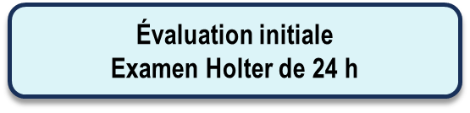
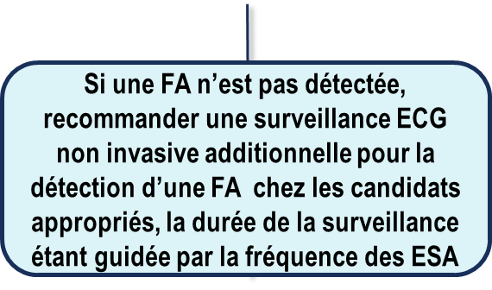
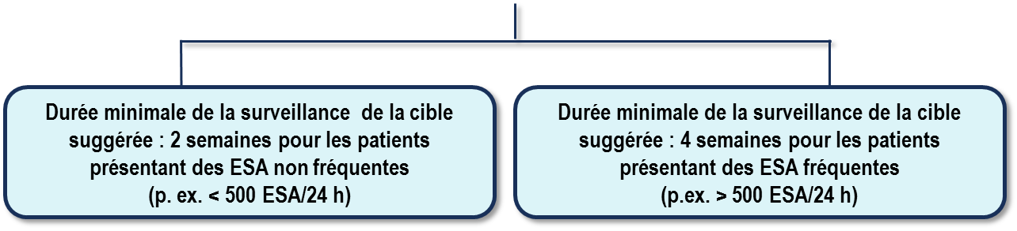
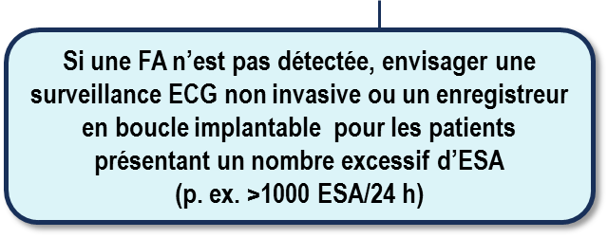
Algorithme suggéré pour les patients atteints d’AVC ischémique ou d’AIT avec FA paroxystique suspectée
ESA = extrasystole auriculaire.
Gladstone et al. Stroke. 2015;46:936-941
Notes:
Notes du conférencier :
Algorithme suggéré pour la détection de la fibrillation auriculaire (FA) subclinique chez les patients subissant des examens après un AVC ischémique embolique ou un accident ischémique transitoire.

Slide 18
Cas n° 3
Miguel est atteint de FA paroxystique
Notes:
Notes du conférencier :

Slide 19
Quel risque de survenue d’un deuxième AVC Miguel présente-t-il?
Sélectionnez l’une des options suivantes
2 %/an
6 %/an
12 %/an
Notes:
Notes du conférencier :
Réponse correcte : 3. 12%

Slide 20
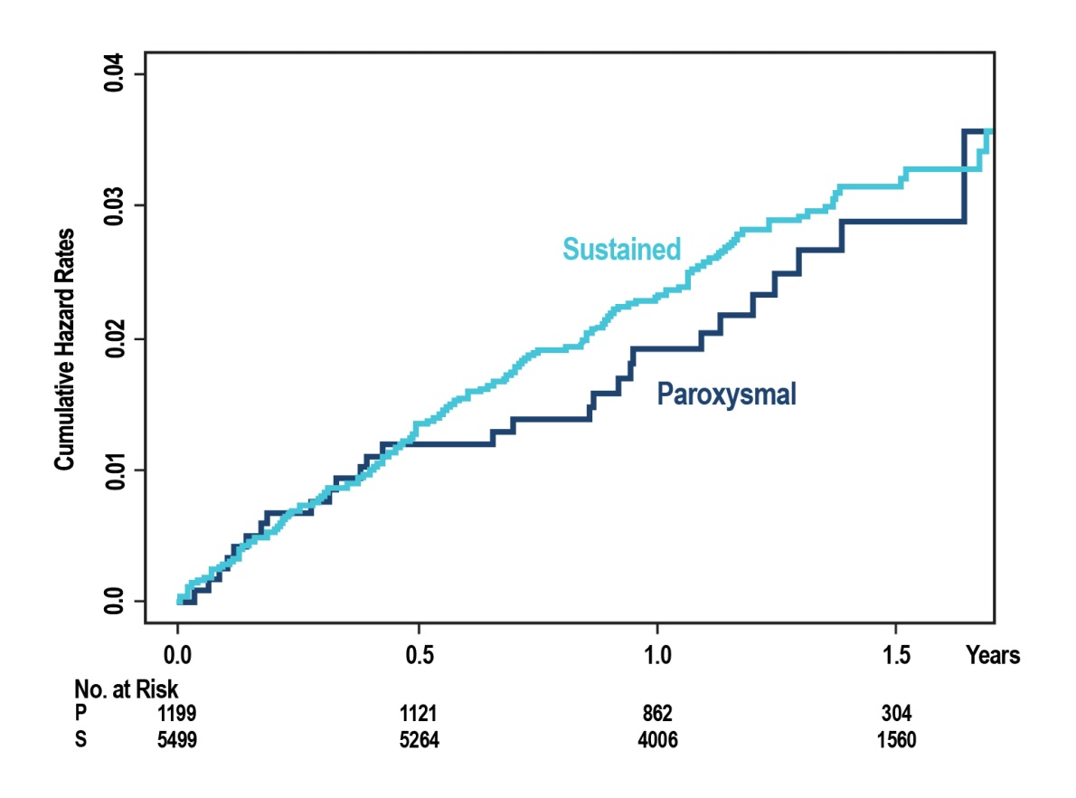
L’incidence de l’AVC dans la FA paroxystique est aussi élevée que dans la FA soutenue chez les patients recevant un AOD ou un traitement antiplaquettaire combiné
Le RR de FA paroxystique comparativement à la FA soutenue était de 0,94
(IC à 95% 0,63 à 1,40, p =0,755)
Soutenue
Le risque d’AVC est le même, quel que soit le type de FA
Paroxystique
N=6706
Patients atteints de FA
Nbre à risque
Années
Gladstone DJ et al. N Engl J Med 2014;370;2467-2477
Notes:
Notes du conférencier :
Le risque annualisé d’AVC ou d’embolie systémique hors système nerveux central (SNC) était de 2,0 dans la FA paroxystique comparativement à 2,2 dans la FA soutenue (risque relatif 0.87, intervalle de confiance 95% [IC] 0,59 à 1,30, p = 0,496). Après ajustement pour les variables confusionnelles initiales, le risque relatif était de 0.94 (IC à 95% 0,63 à 1,40, p = 0,755)

Slide 21

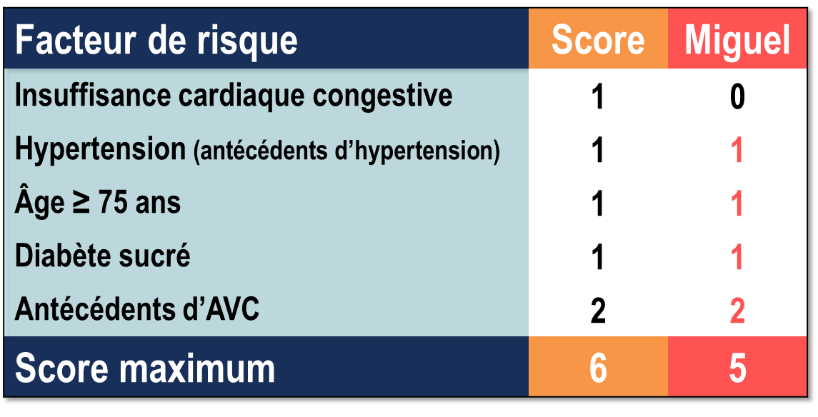
Calculer le risque d’AVC de Miguel
Risque d’AVC de Miguel = 12,5 % / année
1733 patients du National Registry of Atrial Fibrillation (NRAF)
Taux d’AVC/ 100 patients-années
CHADS₂
Gage BF et al. JAMA 2001;285:2864-70
Notes:
Notes du conférencier :
-Souligne l’impact de « 2 points » des antécédents d’AVC ou d’AIT sur le score CHADS2

Slide 22
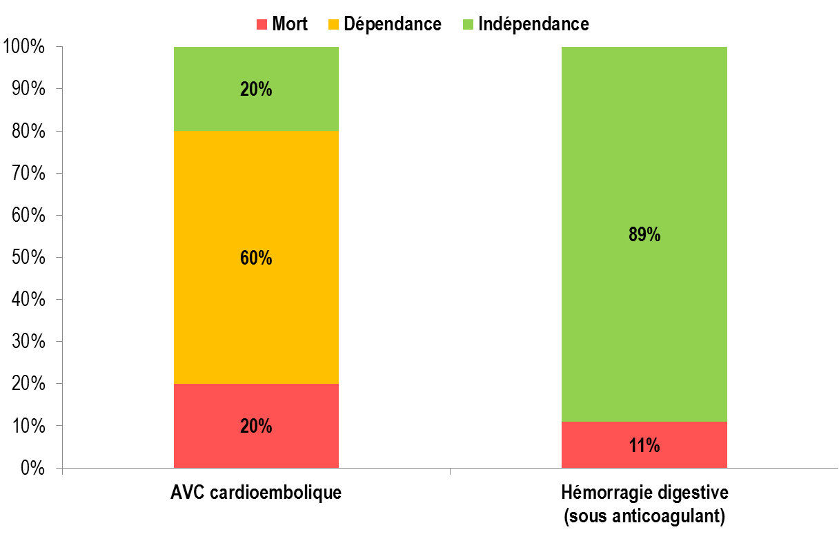
Impact de l’AVC cardioembolique vs l’hémorragie digestive sur le traitement anticoagulant
1;2 3
.Stroke 1997;28:1367-1374
Stroke 2009;40:235-240
Circulation 2013;128:2325
Notes:
Notes du conférencier :
L’AVC cardio-embolique a des conséquences majeures = 20% de décès,, 60% de dépendance et seulement 20% d’indépendance avec ou sans déficit neurologique résiduel et limitations fonctionnelles. L’issue des hémorragies majeures sous anticoagulants est généralement meilleure. Par exemple, pour les hémorragies digestives majeures sous anticoagulants, il y a 11% de décès et 89% de survie, et la vaste majorité des survivants demeurent indépendants. Il peut y avoir certaines limitations fonctionnelles parmi les survivants (p. ex., colectomie partielle...), mais elles sont plus rares après un AVC. L’hémorragie intracrânienne (HIC) est rare mais dévastatrice. Les AOD diminuent en fait le taux d’HIC de 30-70% comparativement à la warfarine. Le poids de l’issue x la fréquence des AVC cardiométaboliques est généralement supérieur à celui pour les hémorragies majeures. Le risque hémorragique doit être élevé pour perdre le bénéfice de l’anticoagulation chez les patients atteints de FA.

Slide 23
Quelle est la mesure suivante pour la prise en charge de Miguel?
Sélectionnez une ou plusieurs des options suivantes
Continuer l’AAS 81 mg die
Initier la warfarine (INR cible de 2-3)
Initier l’apixaban 5 mg po bid
Initier l’apixaban 2,5 mg po bid
Initier le dabigatran 110 mg po bid
Initier l’édoxaban 60 mg die
Initier l’édoxaban 30 mg die
Initier le rivaroxaban 20 mg po die
Initier le rivaroxaban 15 mg po die
Notes:
Notes du conférencier :
Réponses 3, 5, 7 et 9

Slide 24
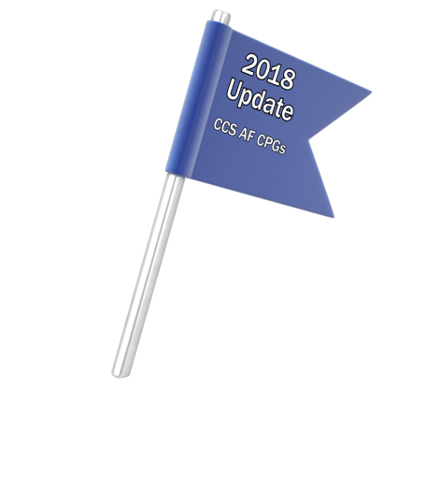
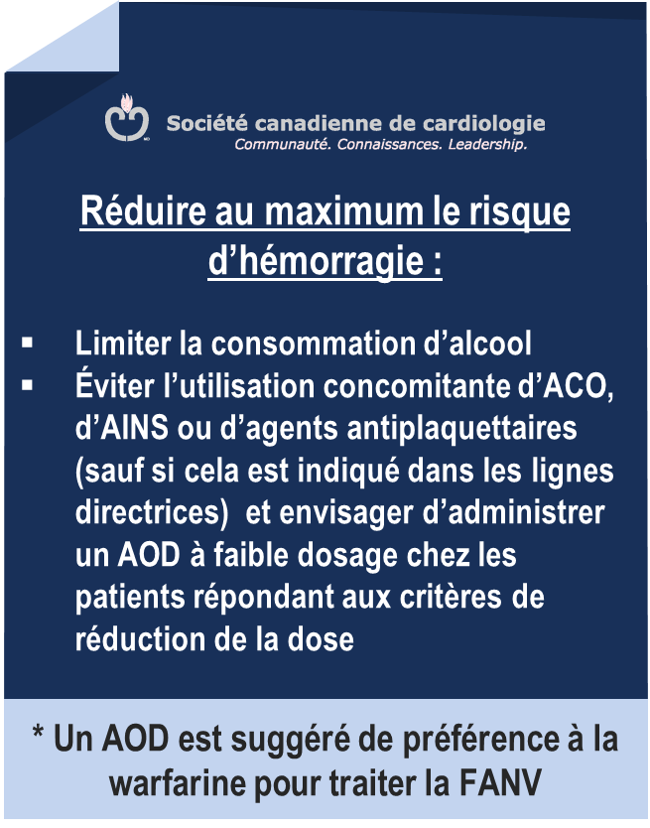
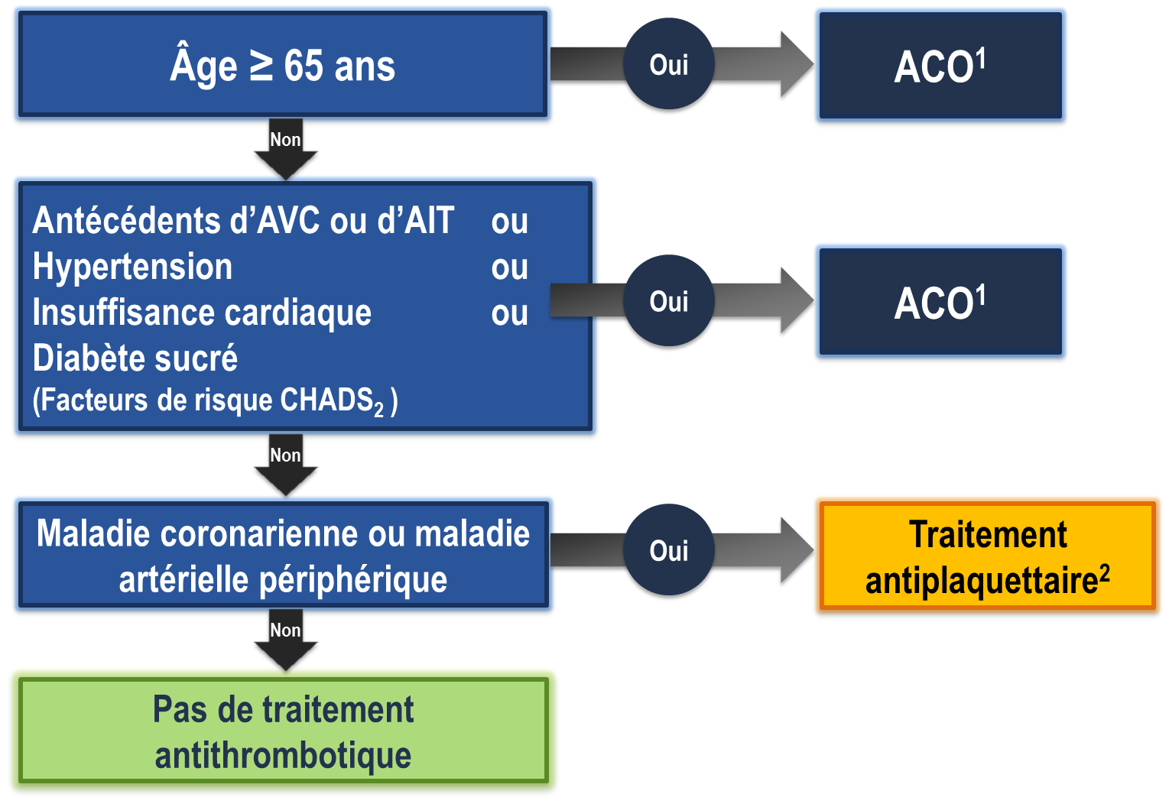
L’algorithme de la SCC (CHADS-65) pour le traitement par un ACO en présence de FA
¹ Il est préférable d’utiliser un AOD à la warfarine en présence de FA non valvulaire
² Les options thérapeutiques incluent une monothérapie antiplaquettaire (AAS 81-100 mg/jour) seule; ou en association à un deuxième agent antiplaquettaire (p. ex., le clopidogrel 75 mg/jour ou le ticagrelor 60 mg BID), ou un agent antithrombotique (rivaroxaban 2,5 mg BID)
Andrade JG et al. Can J Cardiol 2018;34:1371-1392
CCS AF Guidelines. Can J Cardiol. 2016; 32: 1170-1185
Notes:
Notes du conférencier :
Cette diapositive est nouvelle et importante et est issue de la mise à jour 2018 (la case à droite provient de la mise à jour 2016) des lignes directrices canadiennes sur la FA.
Deux points clés à souligner : le signe (*) indique qu’un AOD devrait être choisi de préférence à un AVK pour l’anticoagulation. La zone ombrée à droite souligne que tous les efforts doivent être faits pour choisir la posologie d’AOD appropriée sur la base de l’âge, de la taille et de la fonction rénale ainsi que pour minimiser le risque hémorragique en remédiant à tous les facteurs de risque hémorragique modifiables présents.
Il n’est plus nécessaire de calculer le score HASBLED d’un patient étant donné qu’il n’a pas d’impact sur le traitement (la plupart des patients sont sous anticoagulants s’ils présentent un risque accru.)
Le Canada n’a pas adopté le système d’évaluation CHADSVASC pour déterminer l’admissibilité à l’anticoagulation dans la FA. Le seuil annuel de risque d’AVC embolique est établi à 1,5 % et on pense qu’un patient atteint de maladie vasculaire âgé de 64 ans ou moins et ayant un score CHADS2 = 0 présente un risque annuel d’AVC inférieur à 1,5% sur la base de l’interprétation des grandes séries de données disponibles actuellement.

Slide 25
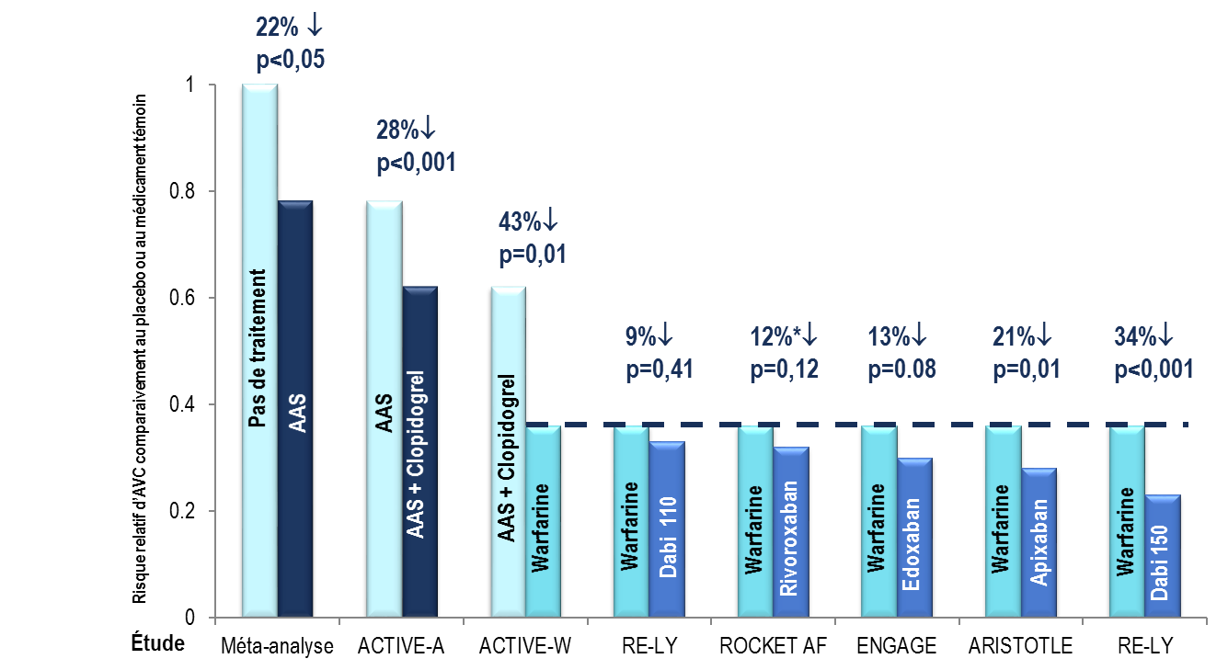
Traitement antithrombotique en perspective Efficacité sur la réduction du risque d’AVC + d’embolie systémique (ES)
*Les données de l’étude ROCKET AF, RELY et ARISTOTLE portent sur le RR
d’AVC et d’embolie systémique.
Lancet 2006;367:1903-1912
N Engl J MedHart RG, Pearce LA, Aguilar MI.
Giugliano RP, et al. NEJM 2013;369:2093-2104
Ann Intern Med 1997;146:857-867. 2009;360:2066-2078
Notes:
Notes du conférencier :
La warfarine a été comparée aux médicaments suivants : dabigatran 110 bid : 9%; riva : 12%; edoxa : 13%; apix 21% et dabigatran 150 bid : 36% . Cette diapositive résume/compare brièvement l’efficacité des anticoagulants oraux actuellement disponibles, tel que rapporté dans les études ACTIVE-A, ACTIVE-W, RE-LY, ROCKET AF et ARISTOTLE. L’AAS réduit le risque d’AVC de 22 %, comparativement à aucun traitement. L’étude ACTIVE-A a montré que l’association de l’AAS et du clopidogrel a réduit le risque d’AVC d’un taux additionnel de 28 % comparativement à l’AAS. Cependant, l’étude ACTIVE-W a montré que l’association de l’AAS et du clopidogrel est inférieure à la warfarine, qui est connue pour réduire le risque d’AVC de 64%, comparativement à aucun traitement. Les études RE-LY, ROCKET AF et ARISTOTLE ont comparé le traitement actif au traitement de référence, la warfarine. Dans un ordre croissant d’efficacité : le dabigatran 110 mg po bid (RRR 8% comparativement à la warfarine, non statistiquement significatif), le rivaroxaban 20 mg po die (RRR 12% comparativement à la warfarine, p=NS), l’apixaban 5 mg po bid (RRR 21% comparativement à la warfarine, p<0,01) et le dabigatran 150 mg po bid (RRR 36% comparativement à la warfarine, p<0,001). On notera que dans ces quatre études, les anticoagulants étaient comparés à la warfarine, qui est connue pour réduire le risque d’AVC de 64 % comparativement à aucun traitement. Le bénéfice supplémentaire des AOD en terme absolu est donc assez modeste.

Slide 26
Les AOD comparativement à la warfarine Comparaisons indirectes d’après les résultats d’études cliniques
 | Apixaban¹ ^{(eliquis)} | Dabigatran 110² ^{(Pradaxa)} | Dabigatran 150² ^{(Pradaxa)} | EDOXABAN 60 ^{(lixiana)} | Rivaroxaban³ ^{(Xarelto)}
AVC/ES
Hémorragie majeure
Hémorragie intracrânienne
Hémorragie digestive
Mort de toutes causes
Jusqu’à présent, il n’existe pas d’études comparant l’apixaban, le dabigatran, l’édoxaban et le rivaroxaban. Une comparaison de leur efficacité et de leur innocuité n’a donc pas été établie.
Augmentation significative
Réduction significative
Pas de différence significative
Granger et al., NEJM 2011; 365: 981-992
Connolly et al., NEJM 2009; 361: 1139-1151
Patel et al., NEJM 2011; 365: 884-891
Giuliano RP et al NEJM 2013; 369:2091
Notes:
Notes du conférencier :
Cette diapositive montre des données d’efficacité et d’innocuité clés vs la warfarine issues de quatre études majeures sur les AOD : RE-LY, ROCKET, ARISTOTLE et ENGAGE
L’apixaban et le dabigatran 150 mg étaient associés à une réduction significative du nombre d’AVC/ES vs la warfarine.
L’apixaban, le dabigatran 110 mg et l’edoxaban étaient associés à une réduction significative du nombre d’hémorragie majeure vs la warfarine.
Tous les AOD étaient associés à une réduction significative du nombre d’hémorragie intracrânienne (HIC) comparativement à la warfarine.
Le dabigatran 150 mg, l’edoxaban et le rivaroxaban étaient associés à une augmentation du nombre d’hémorragie gastrique vs la warfarine.
L’apixaban était associé à une réduction significative de la mortalité comparativement à la warfarine.
Définition de l’hémorragie majeure :
RE-LY : une réduction du taux d’hémoglobine d’au moins 20 g par litre, une transfusion d’au moins 2 unités de sang ou une hémorragie symptomatique dans deux régions ou organes importants.
ROCKET : hémorragie cliniquement manifeste associée à l’issue suivante : issue fatale, impliquant une région critique (i.e., intracrânienne, intramédulaire, intra-oculaire, pericardique, intra-articulaire, intramusculaire avec syndrome du compartiment ou rétropéritonéale) ou hémorragie cliniquement manifeste associée à une chute du taux d’hémoglobine de ≥ 2 g/dL ou entraînant une transfusion de ≥ 2 unités de concentré de globules rouge ou de sang entier.
ARISTOTLE : hémorragie cliniquement manifeste associée à une baisse du taux d’hémoglobine d’au moins 2 g par dL ou entraînant une transfusion d’au moins 2 unités de concentré de globules rouges, survenant dans une région critique ou entraînant la mort.
ENGAGE : Définition de la Société internationale de thrombose et d’hémostase : hémorragie cliniquement manifeste associée à une baisse du taux d’hémoglobine d’au moins 2 g par dL ou entraînant une transfusion d’au moins 2 unités de concentré de globules rouges, survenant dans une région critique ou entraînant la mort.
Références :
﻿Connolly SJ, et al; for the RE-LY Steering Committee and Investigators. Dabigatran versus warfarin in patients with atrial fibrillation. N Engl J Med 2009; 361:1139-1151.
Connolly SJ, et al; for the RE-LY Investigators. Newly identified events in the RE-LY trial. N Engl J Med 2010; 363(19):1875-1876.
Patel MR, et al; and the ROCKET AF Steering Committee for the ROCKET AF Investigators. Rivaroxaban versus warfarin in nonvalvular atrial fibrillation. N Engl J Med 2011; 365:883-891.
Granger CB, et al; for the ARISTOTLE Committees and Investigators. Apixaban versus warfarin in patients with atrial fibrillation. N Engl J Med 2011; 365:981-992.

Slide 27
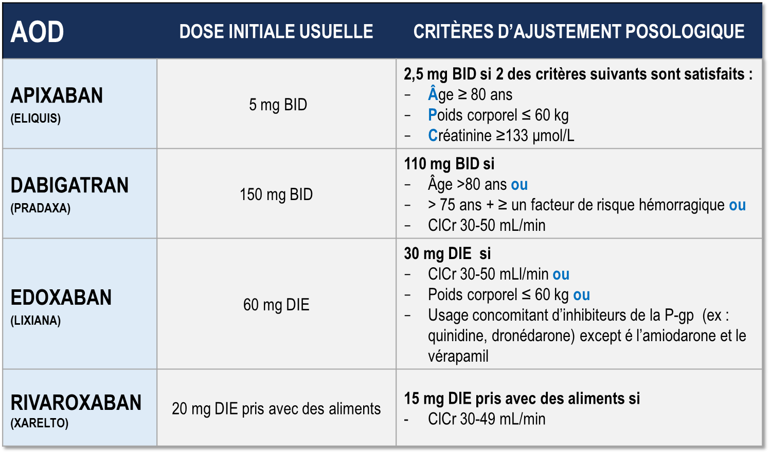
Considérations posologiques pour les AOD
Pfizer Canada Inc./BMS Canada. Monographie d’Eliquis (apixaban),, 2018.
Boehringer Ingelheim Canada Ltd. Monographie de Pradaxa (dagbatran) . 11 août 2016.
Bayer Inc. Monographie de Xarelto (rivaroxaban). 2018.
Daiichi Sankyp Inc. Monographie de Lixiana (edoxaban). 2017
Notes:
Notes du conférencier :
Diapositive Indispensable résumant les critères à pendre en considération pour ajuster la posologie des différents AOD actuellement disponibles au Canada par rapport à la dose plus élevée administrée par défaut au Canada
La CrCl est calculée en utilisant la formule de Cockgroft Gault

Slide 28
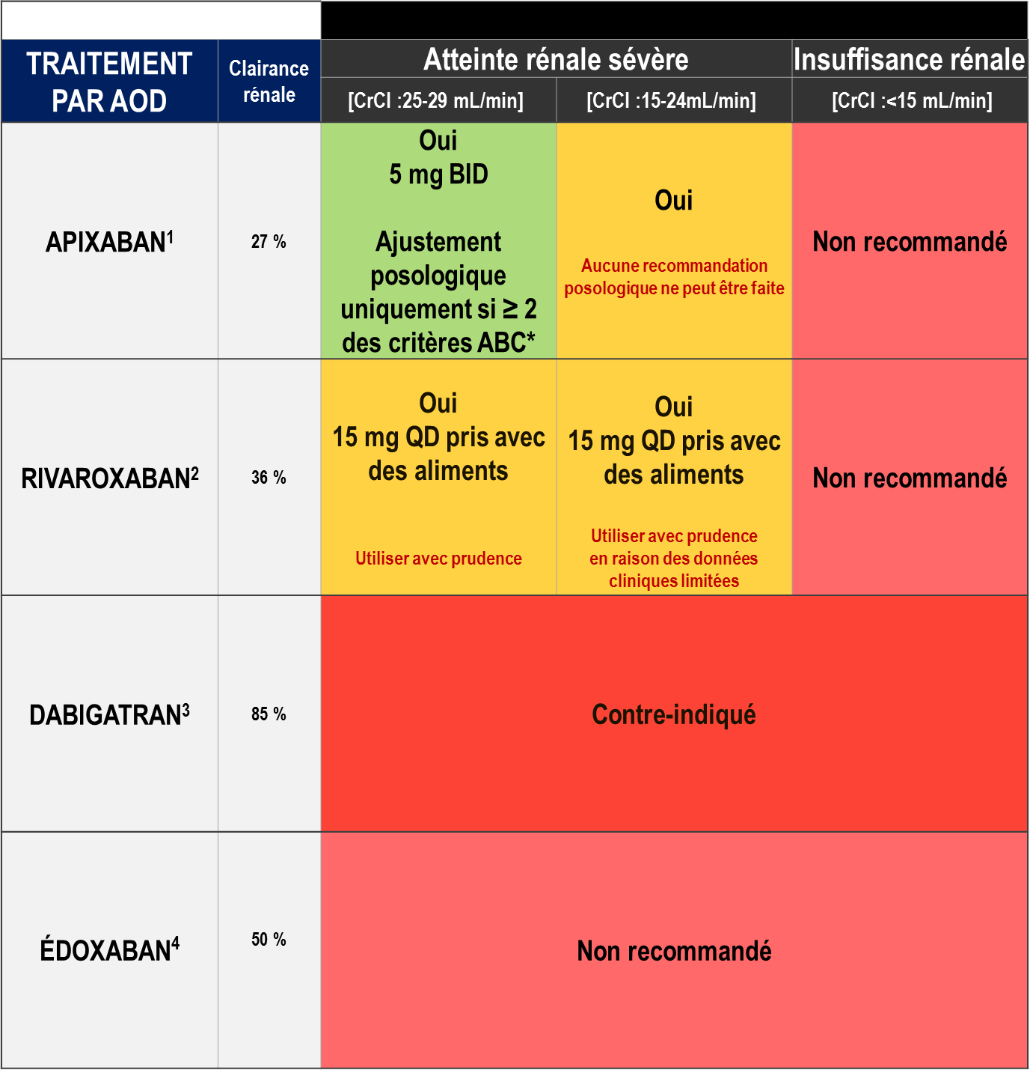
AOD : Contre-indications ou critères d’arrêt du traitement
Pfizer Canada Inc./BMS Canada. Eliquis (apixaban) Product Monograph, 2018.
Boehringer Ingelheim Canada Ltd. Pradaxa (dagbatran) Product Monograph. August 11, 2016.
Bayer Inc. Xarelto (rivaroxaban) Product Monograph. 2018.
Daiichi Sankyp Inc. Lixiana (edoxaban) Product Monograph. 2017.
ClCr calculée au moyen de la formule de Cockroft-Gault
Notes:
Notes du conférencier :
*Critères ABC : réduction de la dose à 2,5 mg BID si au moins 2 des critères suivants sont satisfaits : Âge ≥ 80 ans, poids corporel ≤ 60 kg, créatinine sérique ≥ 133 micromol/L (1,5 mg/dL)
**Insuffisance rénale modérée : Utiliser avec prudence en particulier chez ceux recevant en concomitance d’autres médicaments qui augmentent les concentrations plasmatiques du rivaroxaban et prendre en considération le risque/avantage d’un traitement anticoagulant avant d’administrer le rivaroxaban à des patients atteints d’insuffisance rénale modérée dont la clairance de la créatinine correspond à la catégorie d’insuffisance rénale sévère (CrCl < 30 mL/min), ou à ceux pouvant présenter une détérioration de la fonction rénale évoluant vers une insuffisance rénale sévère durant le traitement.
AOD, anticoagulant oral direct; FA, fibrillation auriculaire; CrCL, clairance de la créatinine estimée

Slide 29
Cas n° 3
Vous avez initié un AOD chez Miguel
Notes:
Notes du conférencier :

Slide 30
Que feriez-vous concernant l’AAS?
Sélectionnez l’une des options suivantes
Continuer
Arrêter
Notes:
Notes du conférencier :
Réponse correcte : 2 - Arrêter

Slide 31
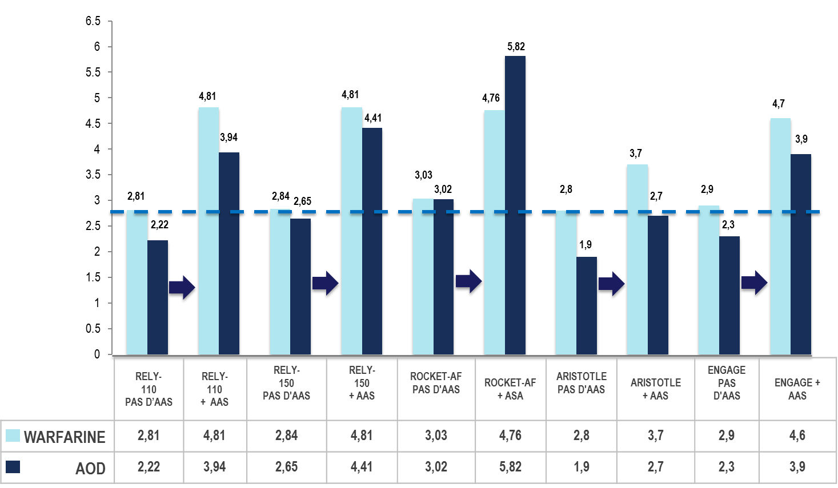
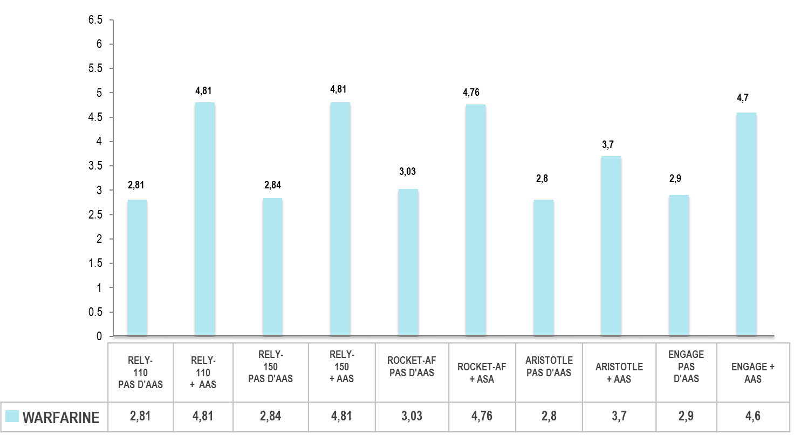
Comparaisons indirectes des AOD
Risque d’hémorragie majeure/année (%) associé aux AOD avec et sans AAS
L’addition d’un AAS a augmenté le risque d’hémorragie majeure d’un facteur de 1,5-2,0
Connolly SJ, et al. N Engl J Med. 2009; 361:1139−1151.
Patel MR, et al. N Engl J Med. 2011; 365:883−891.
Granger C, et al. N Eng J Med. 2011; 365:981−992.
Giuliano RP, et al. N Engl J Med. 2013;369:2093-2104.^{[6}
.
Valeur P non disponible
Notes:
Points clés :
Jusqu’à 40% des patients recrutés dans les essais cliniques prospectifs randomisés utilisant des AOD vs la warfarine ont été autorisés à recevoir de l’AAS en concomitance si l’investigateur jugeait que c’était cliniquement approprié
Cette diapositive montre l’impact de l’utilisation d’un AOD ou de la warfarine en concomitance avec l’AAS sur le risque annualisé d’hémorragie majeure. Le risque était considérablement accru dans TOUS les cas, que de l’AAS soit ajouté à un AOD ou à la warfarine.
L’innocuité relative d’un traitement par un AOD vs la warfarine a été cependant maintenue pour le dabigatran 110 mg bid, l’apixaban et l’edoxaban

Slide 32
L’algorithme de la SCC (CHADS-65) pour le traitement par un ACO en présence de FA
¹ Il est préférable d’utiliser un AOD à la warfarine en présence de FA non valvulaire
² Les options thérapeutiques incluent une monothérapie antiplaquettaire (AAS 81-100 mg/jour) seule; ou en association à un deuxième agent antiplaquettaire (p. ex., le clopidogrel 75 mg/jour ou le ticagrelor 60 mg BID), ou un agent antithrombotique (rivaroxaban 2,5 mg BID)
Andrade JG et al. Can J Cardiol 2018;34:1371-1392
CCS AF Guidelines. Can J Cardiol. 2016; 32: 1170-1185
Notes:
Notes du conférencier :
Cette diapositive est nouvelle et importante et est issue de la mise à jour 2018 (la case à droite provient de la mise à jour 2016) des lignes directrices canadiennes sur la FA.
Deux points clés à souligner : le signe (*) indique qu’un AOD devrait être choisi de préférence à un AVK pour l’anticoagulation. La zone ombrée à droite souligne que tous les efforts doivent être faits pour choisir la posologie d’AOD appropriée sur la base de l’âge, de la taille et de la fonction rénale ainsi que pour minimiser le risque hémorragique en remédiant à tous les facteurs de risque hémorragique modifiables présents.
Il n’est plus nécessaire de calculer le score HASBLED d’un patient étant donné qu’il n’a pas d’impact sur le traitement (la plupart des patients sont sous anticoagulants s’ils présentent un risque accru.)
Le Canada n’a pas adopté le système d’évaluation CHADSVASC pour déterminer l’admissibilité à l’anticoagulation dans la FA. Le seuil annuel de risque d’AVC embolique est établi à 1,5 % et on pense qu’un patient atteint de maladie vasculaire âgé de 64 ans ou moins et ayant un score CHADS2 = 0 présente un risque annuel d’AVC inférieur à 1,5% sur la base de l’interprétation des grandes séries de données disponibles actuellement.

Slide 33

Messages clés
Le risque de récidive de l’AVC est élevé et peut être estimé au moyen du score CHADS₂
La FA est une cause fréquente d’AVC, quel que soit le type de FA, ainsi qu’une cause fréquente d’AVC idiopathique ou cryptogénique
La FA paroxystique subclinique (FASC) peut passer inaperçu si les examens ne sont pas suffisamment longs pour exclure sa présence
Le traitement anticoagulant par un AOD est recommandé pour la prévention des AVC et il est préféré à la warfarine pour la vaste majorité des patients atteints de FA
Un AVC survenu antérieurement est un facteur de risque d’AVC futur chez les patients atteints de FA, représentant 2 points sur l’échelle de l’indice de risque CHADS₂.
Notes:
Notes du conférencier :
La FA est une cause fréquente d’AVC (quel que soit son type)
-La FA est une cause fréquente d’AVC idiopathique, il est donc raisonnable d’effectuer des examens répétés (Holters, surveillance en boucle) pour continuer à rechercher la présence d’une FA
-L’anticoagulation pour la prévention secondaire de l’AVC est encore plus importante, étant donné que le risque d’AVC est plus important dans cette population
-Chez les patients atteints de FA qui présentent une coronaropathie connue (sans SCA ou ICP récent), des AOD en monothérapie sont indiqués et l’AAS ne doit pas être utilisé.

Slide 34
DIAPOSITIVES SUPPLÉMENTAIRES

Slide 35
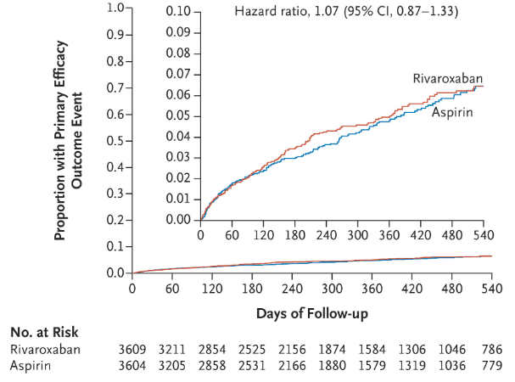
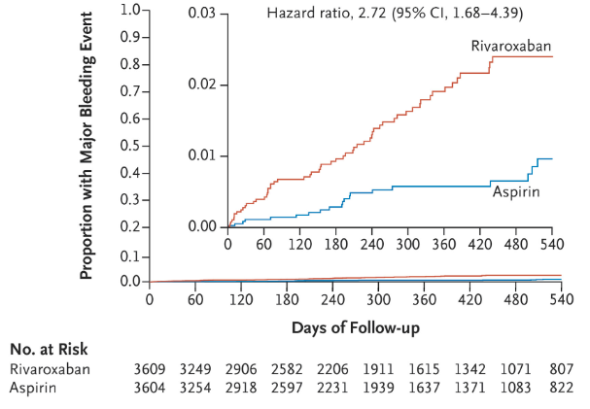

NAVIGATE ESUS Critère d’efficacité
Courbes Kaplan–Meier représentant le temps jusqu’au premier événement du critère d’efficacité principal, défini comme la récidive de l’AVC ischémique ou hémorragique ou l’embolie systémique
Courbes Kaplan–Meier représentant le temps jusqu’au premier événement du critère d’innocuité principal défini comme l’hémorragie majeure
Proportion présentant un événement inclus dans le critère d’efficacité principal
RRI, 1,07 IC à 95 %, 0,87-1,33)
Proportion présentant un événement hémorragique majeur
RRI, 2,72 IC à 95 %, 1,68-4,39)
Nbre à risque
Jours de suivi
Nbre à risque
Jours de suivi
Les insertions montrent les mêmes données mais sur un axe agrandi .
Hart RG et al. Rivaroxaban for Stroke Prevention after Embolic Stroke of Undetermined Source. N Engl J Med 2018; 378:2191-2201
Notes:
Notes du conférencier :
Les AVC récidivants dans la population de l’étude Navigate-ESUS peuvent en fait ne pas avoir été d’origine embolique ou pourraient être dus à des causes emboliques hétérogènes (p. ex., artérielles, cardiaques ou paradoxales via un FOP) ne répondant pas à un traitement par un AOD.
Le critère d’efficacité principal qu’est l’AVC récidivant de tout type ou l’embolie systémique est survenu chez 172 patients dans le groupe recevant le rivaroxaban (taux annualisé, 5,1%) et chez 160 patients dans le groupe recevant l’aspirine (taux annualisé, 4,8%) (rapport de risque, 1,07; intervalle de confiance [IC] à 95 %, 0,87 à 1,33; P=0,52). Cela représentait 332 (74%) événements sur les 450 événements prévus qui devraient avoir lieu pour que l’étude ait une puissance appropriée. Au total, 314 événements (95%) étaient des AVC ischémiques, 158 sont survenus dans le groupe recevant le rivaroxaban et 156 dans le groupe recevant l’aspirine (rapport de risque, 1,01; IC à 95%, 0,81 à 1,26); 15 événements (5%) consistaient en des AVC hémorragiques et 3 (1%) étaient des embolies systémiques. Parmi les 314 AVC ischémiques récidivants, 36 (11%) étaient associés à des symptômes durant moins de 24 heures, mais également à des signes d’infarctus cérébral sur les clichés de neuro-imagerie et 5 (2%) pouvaient être classifiés comme ischémiques ou hémorragiques, car des examens d’imagerie cérébrale n’avaient pas été effectués. On a noté 13 AVC hémorragiques dans le groupe recevant le rivaroxaban comparativement à 2 dans le groupe recevant l’aspirine. La gravité des AVC ischémiques récidivants tel qu’indiqué par le score de Rankin modifié à la sortie de l’hôpital était similaire dans les deux groupes de traitement
Taux élevé d’AVC/d’ES de 5%/année et taux d’AVC ischémique de 4,7%/année (égal dans les deux groupes).
Le rivaroxaban 15 mg n’a pas permis de réduire ces taux d’événements vs l’AAS 100 mg, ce qui suggère que la FAP sous-diagnostiquée n’était pas une cause majeure des AVC récidivants dans cette population.
Dans l’étude AVEROES, l’apixaban 5 mg bid (dose réduite à 2,5 mg bid lorsque 2 des 3 critères “ABC” sont satisfaits a permis de réduire très efficacement les taux d’AVC/ES. Cependant, les patients de l’étude AVEROES étaient atteints de FA documentée.

Slide 36
RE-SPECT-ESUS (AVC embolique de source indéterminée)
N=5390
Âge moyen 64 ans (60 % d’hommes)
Suivi médian 19 mois (axé sur les événements)
Rx : dabigatran 150 mg bid (110 mg bid si > 75 ans ou ClCr 30-50 mL/min) vs AAS 100 mg par jour (75 % des patients ont reçu le dabi 150 mg bid)
Critère principal d’efficacité = AVC de tout type (ischémique, hémorrhagique, inconnu) : 4,1 %/année pour le dabi et 4,8 %/année pour l’AAS (HR 0,85 NS)
Critère principal d’innocuité = hémorragie majeure selon l’ISTH : 1,7%/année pour le dabi et 1,4%/année pour l’AAS (HR 1,19 NS)
Résultats présenté au Congrès mondial de l’AVCà Montréal – Octobre 2018
Notes:
Notes du conférencier :
Les AVC emboliques d’origine indéterminée (ESUS) sont également appelés « AVC cryptogéniques » et représentent environ 20 % de tous les AVC ischémiques.
RE-SPECT-ESUS (BI) : Dabigatran etexilate pour la prévention secondaire des AVC chez les patients atteints d’AVC embolique d’origine indéterminée. (Résultats préliminaires présentés au Congrès mondial sur l’AVC à Montréal – Octobre 2018)
Temps médian de l’AVC index à la répartition aléatoire de 45 jours
L’étude ESUS appelée RE-SPECT ESUS, comprenant 5390 patients, était conçue pour évaluer si le dabigatran est supérieur à l’aspirine 100 mg par jour pour la prévention des AVC récidivants. La plupart des patients dans le groupe dabigatran ont reçu 150 mg deux fois par jour, mais les patients âgés de 75 ans et plus atteints d’insuffisance rénale modérée ont reçu la dose moins élevée de 110 mg.
Un suivi moyen de 19 mois révèle que le taux d’AVC récidivant (critère principal) était de 4,1% par année avec le dabigatran et de 4,8% par année avec l’aspirine, une différence non significative (HR 0,85; P = 0,1). Van Ryn a indiqué que les courbes Kaplan-Meier montrent une séparation accrue entre les groupes en faveur du dabigatran à mesure que le suivi progressait.
Le taux d’hémorragie majeure était similaire dans les deux groupes —1,7% par année avec le dabigatran et 1,4% par année avec l’aspirine, a indiqué van Ryn. On a noté trois cas d’hémorragie fatale—toutes dans le groupe recevant l’aspirine—durant l’étude.
L’étude « fournit des informations sur le concept de l’AVC embolique d’origine indéterminée » précise van Ryn. « Je ne pense pas qu’on pourrait dire que le dabigatran a été un échec thérapeutique. Il y avait des signes d’amélioration et je pense qu’actuellement, ce domaine suscite un grand intérêt et l’on cherche à comprendre quels patients pourraient obtenir un bénéfice de ces études et à éclaircir potentiellement le concept de l’AVC embolique d’origine indéterminée et à identifier peut-être de meilleurs traitements pour ces patients. »
Un autre anticoagulant oral direct (AOD), le rivaroxaban (Xarelto; Bayer/Janssen), n’a pas pu non plus montrer un bénéfice dans une population de patients atteints d’AVC embolique d’origine indéterminée. Lorsqu’on lui a demandé s’il était encore possible que les AOD puissent se révéler utiles dans ce groupe de patients, Van Ryn a répondu qu’il était trop tôt pour se prononcer.

Slide 37
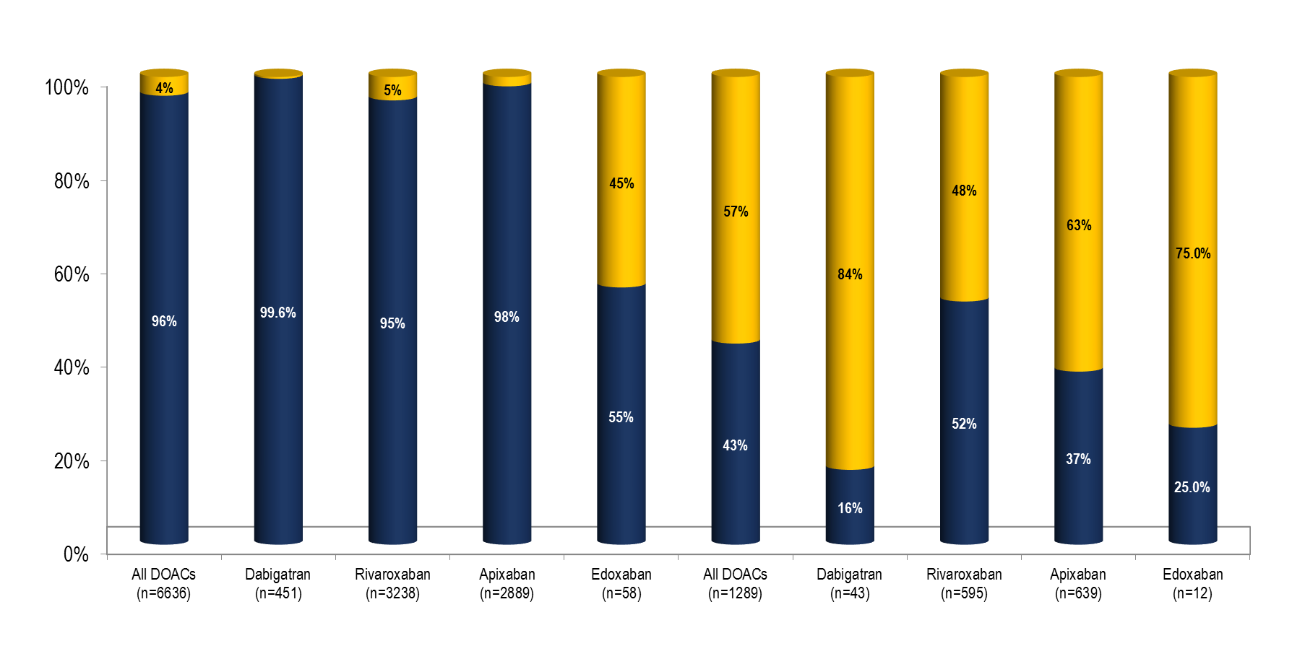
Fréquence et résultats de doses réduites d’AOD : Résultat de l’étude ORBIT-AF II
Approprié
Inapproprié
Dose usuelle
Dose réduite
Le sous-dosage est fréquent : 50% des patients traités par des AOD faiblement dosés devraient recevoir des doses élevées
All DOACs = Tous les AOD
Steinberg BA, et al. J Am Heart Assoc. 2018 Feb 16;7(4)
Notes:
Notes du conférencier :
Résumé
RENSEIGNEMENTS GÉNÉRAUX :
Les anticoagulants oraux non anti-vitamine K d’action directe (AOD) sont indiqués pour la prévention des AVC dans la fibrillation auriculaire (FA), mais nécessitent des doses moins élevées chez certains patients. Nous avons cherché à décrire la fréquence du médicament, son caractère approprié (selon l’étiquetage de la Food and Drug Administration américaine) et l’issue des patients qui avaient reçu des doses réduites d’AOD dans des pratiques communautaires.
MÉTHODES ET RÉSULTATS :
Nous avons analysé les données du registre ORBIT-AF II (The Outcomes Registry for Better Informed Treatment of Atrial Fibrillation II), un registre national, prospectif, observationnel de patients atteints de FA. Parmi 7925 patients atteints de FA recevant des AOD, nous avons évalué les schémas d’utilisation de doses réduites d’AOD et les résultats sur le plan cardiovasculaire et hémorragique associés durant un suivi médian d’un an. Dans l’ensemble, 6636 patients (8 4%) ont reçu un AOD à une dose habituelle, qui correspondait à la dose sur l’étiquetage de la Food and Drug Administration américaine chez 6376 patients (96%). Une dose réduite d’AOD a été prescrite à 1289 patients (16% globalement), qui correspondait à l’étiquetage de la Food and Drug Administration américaine uniquement chez 555 patients (43%). Comparativement à ceux dont la dose d’AOD a été réduite de façon appropriée, les patients recevant une dose réduite de façon inappropriée étaient plus jeunes (âge médian 79 ans vs 84 ans, P<0,0001) et avaient obtenu des scores de risque hémorragique ORBIT plus faible (26 % ≥ 4 vs 45 %, P < 0,0001). Comparativement à ceux ayant reçu des doses habituelles appropriées, les patients recevant des doses d’AOD réduites de façon inappropriée ont présenté des taux non ajustés d’événements thrombo-emboliques plus élevés (2,11 vs 1,35 événements pour 100 patients-années, rapport de risque 1,56, intervalle de confiance à 95% 0,92-2,67) et des décès (6,77 vs 2,60, rapport de risque 2,61, intervalle de confiance à 95% 1,86-3,67). Après ajustement, les résultats n’étaient pas significativement différents, mais ils étaient généralement en faveur des patients dont la dose était appropriée.
CONCLUSIONS:
Dans la majorité des cas, la réduction des doses d’AOD dans la FA n’est pas conforme aux recommandations de la Food and Drug Administration américaine. Il semble qu’il y ait des possibilités d’améliorer la posologie actuelle des AOD dans le cadre des pratiques communautaires.

Slide 38
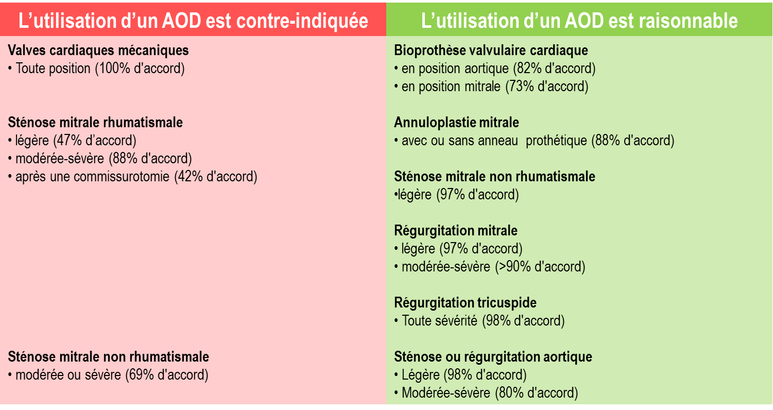
Enquête d’opinion d’experts sur l’utilisation clinique d’un AOD dans des scénarios couramment rencontrés
Considèreriez-vous qu’un AOD est 1) contre-indiqué ou 2) pas contre-indiqué (i.e. son utilisation est raisonnable) en présence des troubles valvulaires suivants?
Adapté de :
Macle, L., Verma, A., et al, The 2014 Atrial Fibrillation Guidelines Companion:
A Practical Approach to the Use of the Canadian Cardiovascular Society
Guidelines. Canadian Journal of Cardiology. 2015;31:1207-1218.
Notes:
Notes du conférencier :

Slide 39
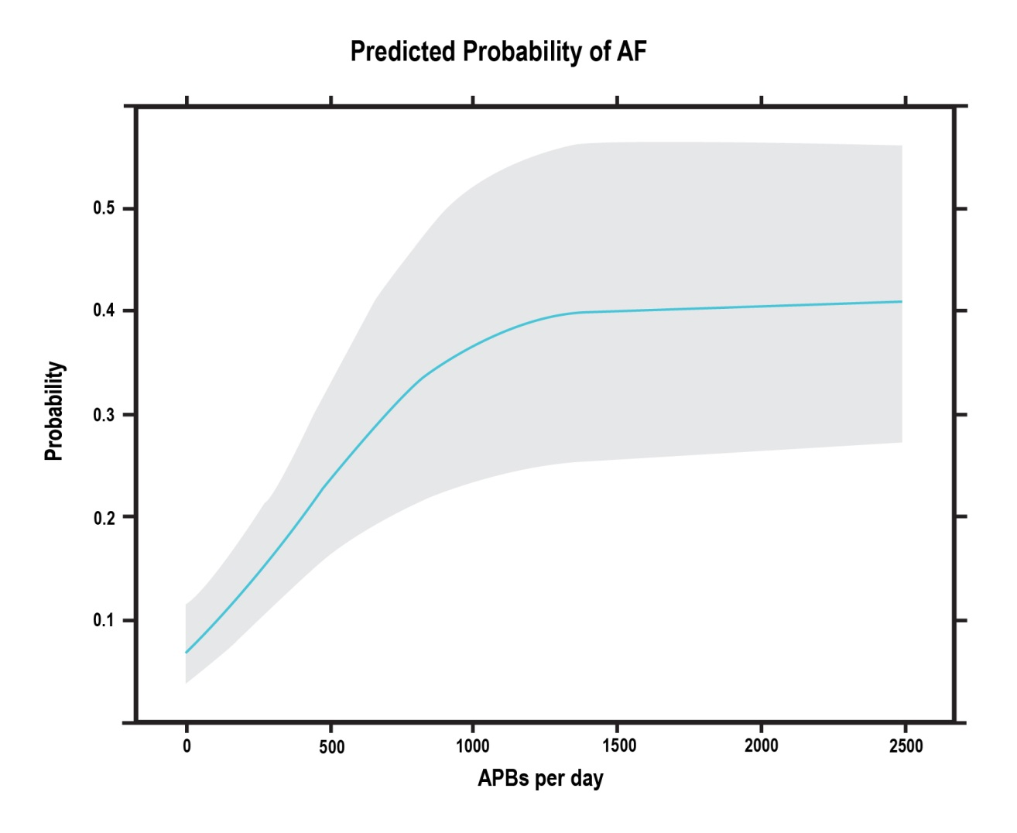
Probabilité de détection d’une FA paroxystique sur la base du nombre d’extrasystoles auriculaires (ESA)
Probabilité prédite de FA
Probabilité
ESA par jour
Gladstone et al. Stroke. 2015;46:936-941
Notes:
Notes du conférencier :
Probabilité prédite de détection d’une fibrillation auriculaire paroxystique sur la base du nombre d’extrasystoles auriculaires (ESA) prématurées/24 heures dans une étude de la surveillance Holter. FA indique fibrillation auriculaire.

Slide 40
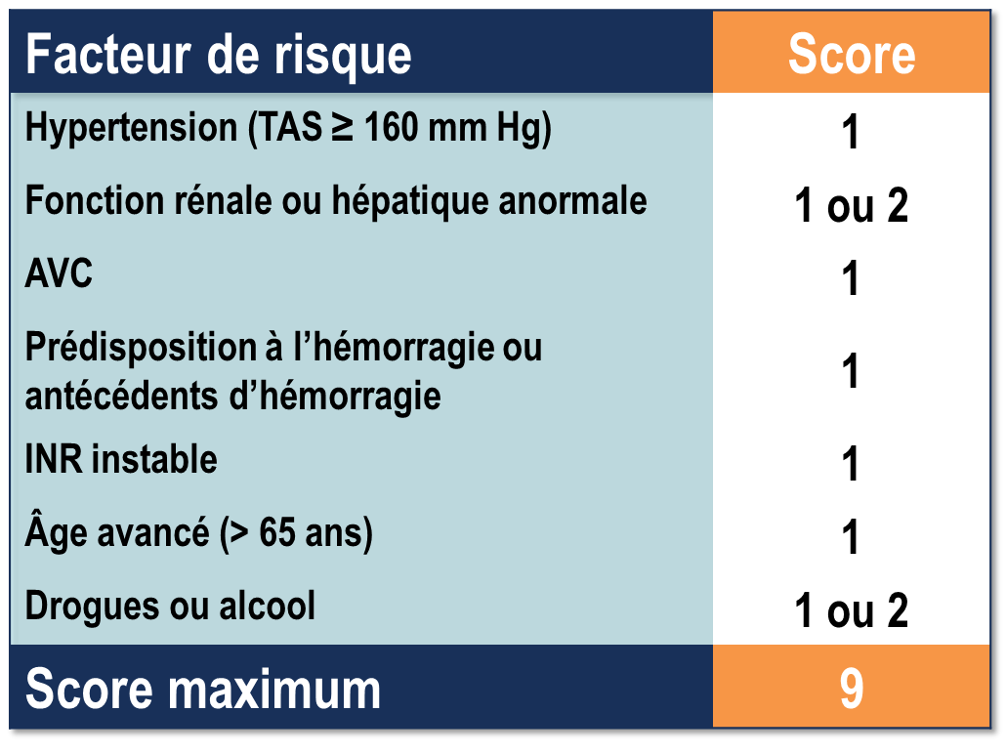
HASBLED : Risque d’hémorragie majeure chez les patients atteints de FA traités par un AVK
Pisters R, et al. Chest 2010;138:1093-1100
Notes:
Notes du conférencier :
HASBLED ne prédit pas une hémorragie chez les patients atteints de FA sous AOD. Ce système indique les facteurs de risque hémorragique qui peuvent être contrôlés pour réduire le risque.

